Slide 1
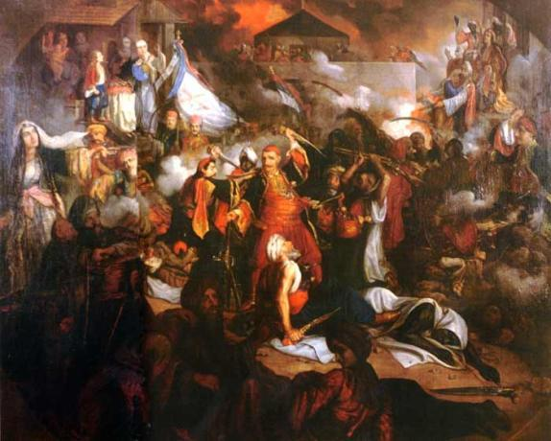
Србија под турском влашћу
КВИЗ - Природа и друштво 4

Slide 2
Изабери поље!
1 | 2 | 3 | 4 | 5
6 | 7 | 8 | 9 | 10
11 | 12 | 13 | 14 | 15
16 | 17 | 18 | 19 | 20
21 | 22 | 23 | 24

Slide 3
1. Које обавезе је српски народ имао под турском влашћу?
Срби су морали плаћати харач, слати децу у јањичаре, нису имали слободу исповедања вере, морали су радити тешке физичке послове итд.

Slide 4
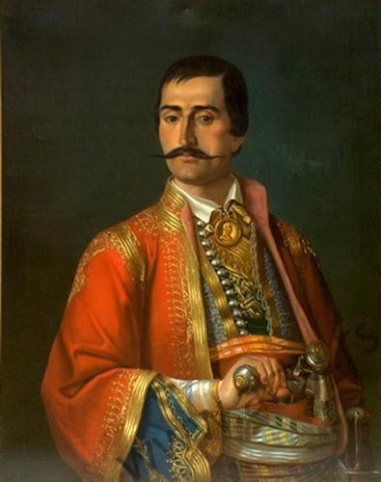
2. Ко су били хајдуци ?
Људи који су се одметали у шуме од турске власти звали су се хајдуци. Најпознатији хајдук је био хајдук Вељко Петровић.

Slide 5
3. Ко су били јатаци?
Јатаци су били српски домаћини, који су помагали хајдуцима да се склоне од турског прогона.

Slide 6
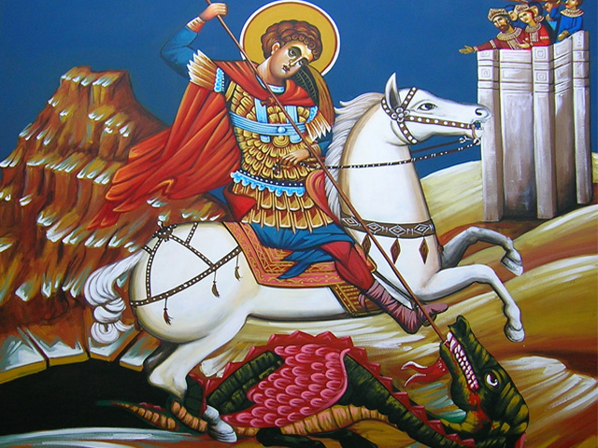
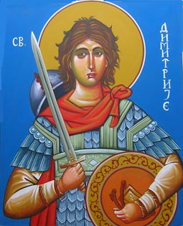
4. Када су се хајдучке чете састајале, а када растајале?
Хајдуци су се састајали у пролеће на Ђурђевдан, а растајали у касну јесен, на Митровдан.
6. мај - Ђурђевдан
8. новембар - Миторвдан

Slide 7
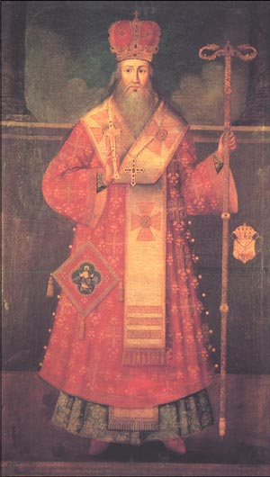
5. Када је била прва сеоба срба према северу?
Прва велика сеоба срба према северу је била крајем 17. века, 1690. године под вођством патријарха Арсенија Чарнојевића.
Патријарх Арсеније Чарнојевић

Slide 8
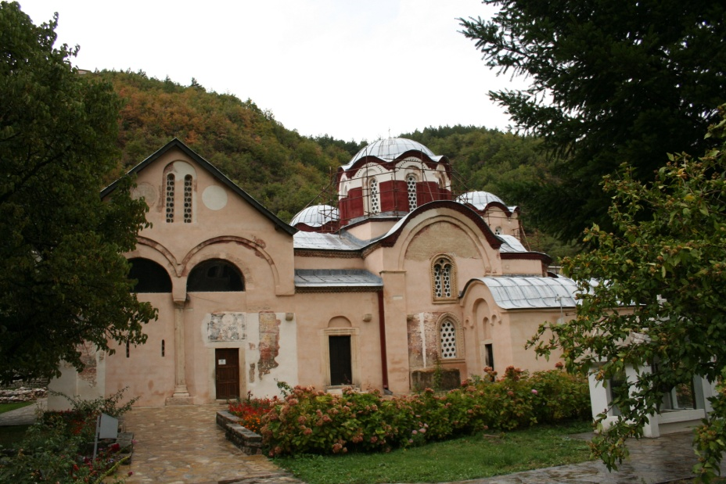
6. Где је било седиште српске цркве пре велике сеобе Срба?
Седиште српске цркве налазило се у Пећкој патријаршији.

Slide 9
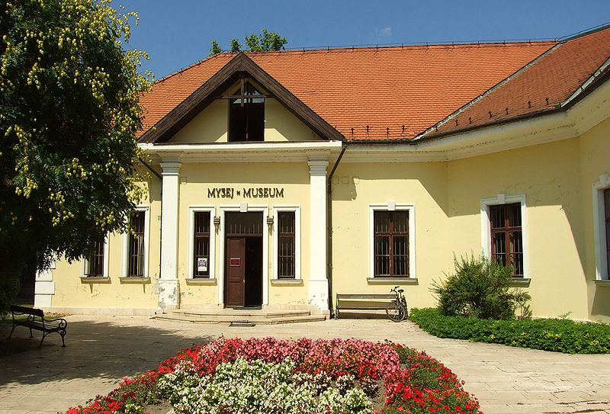
7. Који градови на северу су били седиште српске културе?
У време велике сеобе Срба центри српске културе су били: Сентандреја у Мађарској, Сремски Карловци, Нови Сад.

Slide 10
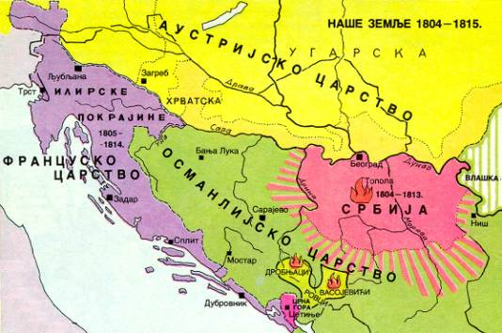
8. Које велике силе су владале Европом у 19. веку ?
У 19. веку у Европи су владале Аустроугарска и Турска.

Slide 11
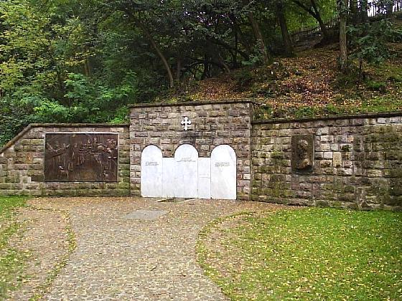
9. Када и где је отпочео Први српски устанак?
Први српски устанак почео је на Сретење 1804. године у Орашцу у Шумадији.

Slide 12
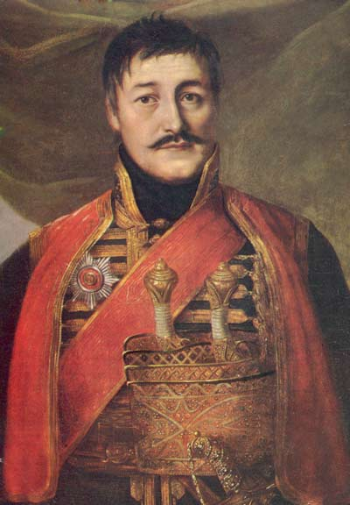
10. Ко је био вођа Првог устанка?
Вођа Првог српског устанка је био Ђорђе Петровић – Карађорђе.

Slide 13
11. Када и како је окончан Први српски устанак?
Први српски устанак је угушен 1913. године од стране Турака.

Slide 14
12. Који значај је имао Први српски устанак за Србију?
За време Карађорђа донети су први закони, устав и основана је скупштина. Основана је и Велика школа из које се касније развио Универзитет.
У то време постављени су темељи модерне српске државе какву данас имамо.

Slide 15
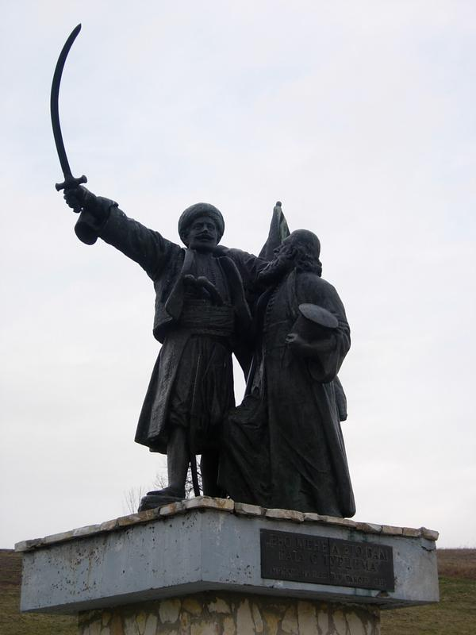
13. Када и где је започео Други српски устанак?
Други српски устанак је почео 1815. год. у Такову.

Slide 16
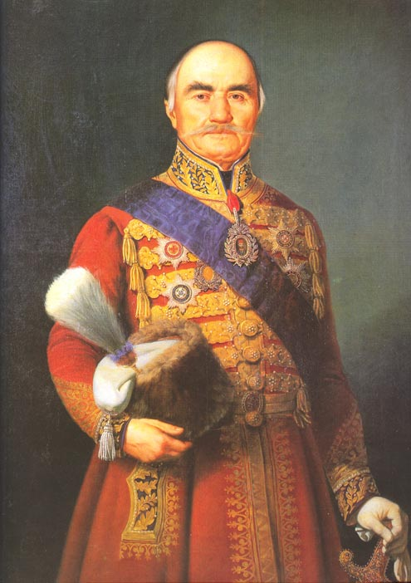
14. Ко је био вођа Другог устанка?
Вођа Другог српског устанка је био Милош Обреновић.

Slide 17
15. Који је значај Другог српског устанка?
Турски цар донео је указ о проглашењу независности кнежевине Србије.
Србија постаје независна у оквиру турског царства.
Проширене су границе Србије.
Укинути су спахилуци а спахије протеране из Србије (земљопоседници)
Отваране су прве основне школе
Донети су закони, први Устав кнежевине Србије
Враћена је слобода испољавања православне вере

Slide 18
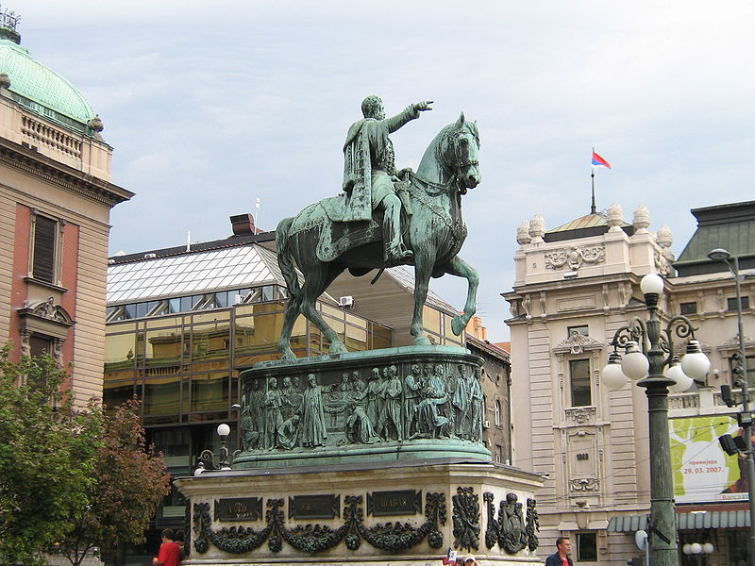
16. Када су (од турске власти) ослобођени велики градови у Србији?
Београд, Смедерево, Кладово и други велики градови у Србији, ослобођени су турске власти за време Михајла Обреновића 1867. године - свечаном предајом кључева на Калемегдану.

Slide 19
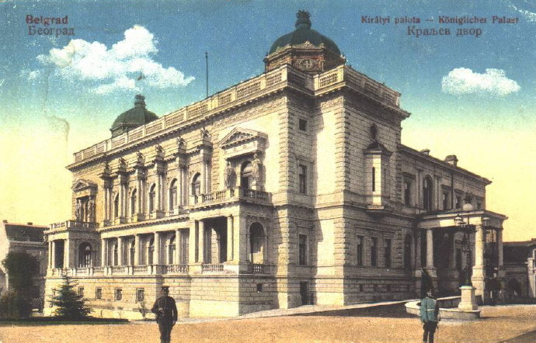
17. Када је Србија проглашена за краљевину?
Србија је проглашена за краљевину 1882. године.

Slide 20
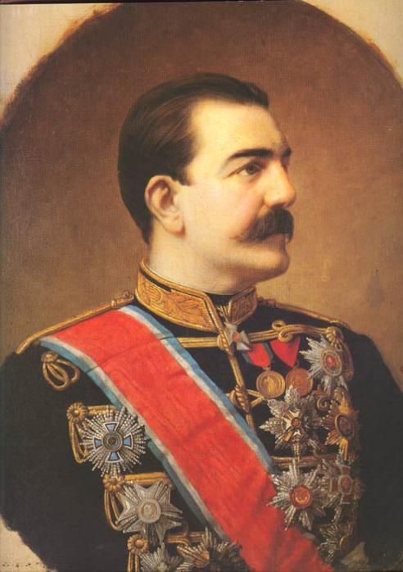
18. Ко је био први краљ у Србији у 19. веку?
Први краљ у ослобођеној Србији био је краљ Милан Обреновић.

Slide 21
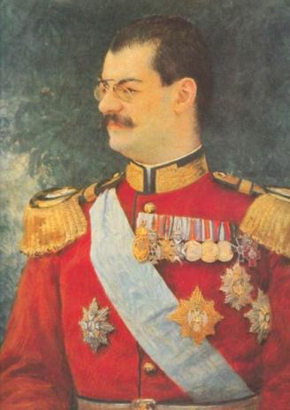
19. Ко је био последњи владар династије Обреновић?
Последњи владар из династије Обреновић је био краљ Александар Обреновић.

Slide 22
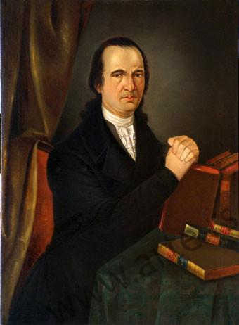
20. Ко је био оснивач Велике школе у Београду и први министар просвете у Србији?
Доситеј Обрадовић је основао Велику школу и био први министар просвете у влади вожда Карађорђа.

Slide 23
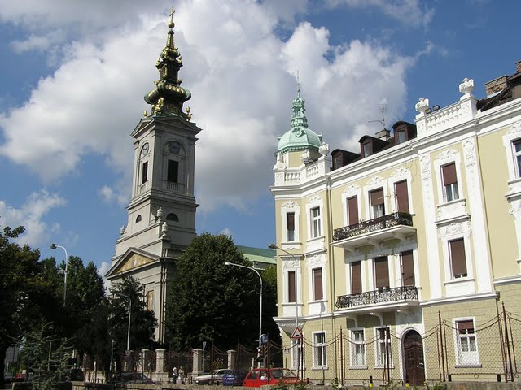
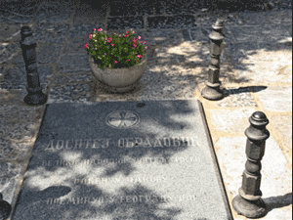
21. Где су сахрањени Доситеј Обрадовић и Вук Караџић?
Доситеј Обрадовић и Вук Караџић су сахрањени у порти Саборне цркве у Београду.

Slide 24
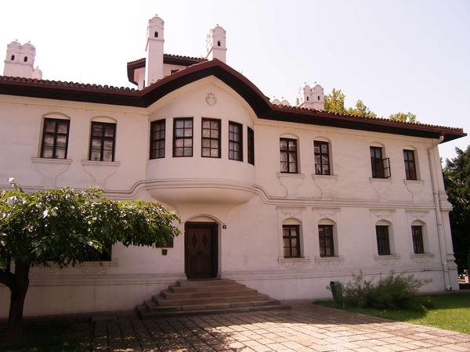
22. Где се налазио стари двор у време кнеза Милоша Обреновића?
Стари двор кнеза Милоша Обреновића налазио се у конаку кнегиње Љубице у Београду.

Slide 25
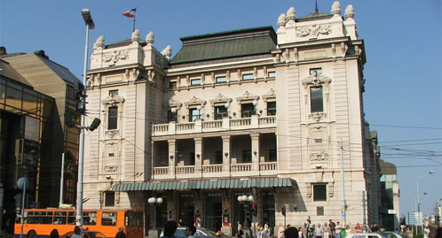
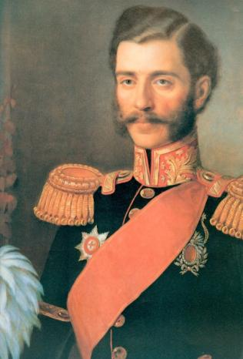
23. Ко је подигао зграду Народног позоришта у Београду?
Зграду Народног позоришта у Београду је подигао кнез Михајло Обреновић.

Slide 26
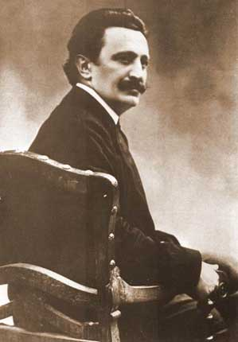
24.Који познати писац је описао предају кључева на Калемегдану?
Наш познати писац Бранислав Нушић је оставио запис о догађају предаје кључева српских градова кнезу Михајлу.

